Slide 1

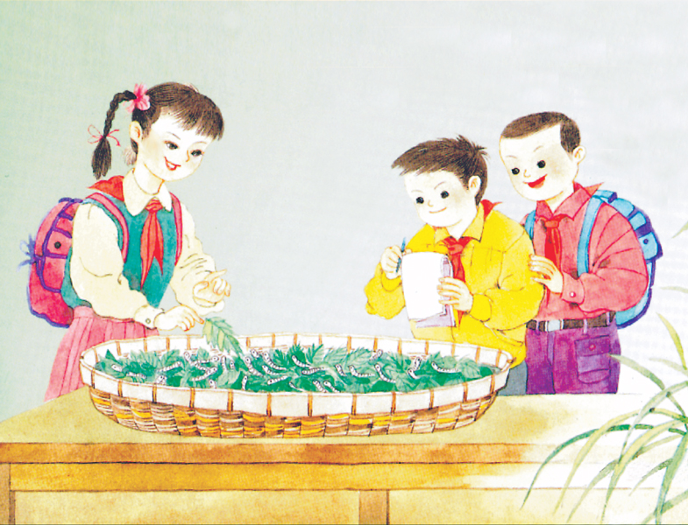
cán gū niang
蚕 姑 娘

Slide 2
cán sāng jiù shang pàng
蚕 桑叶 旧衣裳 又白又胖
shòu gài zuān
从此 瘦 盖新房 钻出
huàn luǎn jiǎn é
换上 卵 茧 蛾

Slide 3
变成 吐丝 蚕姑娘 吃桑叶
换上 从此 暖洋洋 盖新房

Slide 4
衣裳 漂亮 蚕姑娘
暖洋洋
又黑又小 又黄又瘦 又白又嫩 又白又胖
一天天发亮

Slide 5
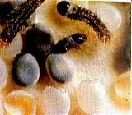
春天天气暖洋洋，蚕卵里
钻出蚕姑娘。
春天天气暖洋洋，蚕卵里
钻出蚕姑娘。

Slide 6
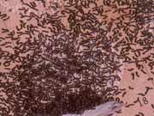
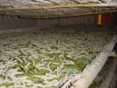
又黑又小的蚕姑娘，
吃了几天桑叶，就睡在
蚕床上，不吃也不动，
脱下黑衣裳。醒了，醒了，变成黄姑娘。
又黑又小的蚕姑娘，
吃了几天桑叶，就睡在
蚕床上，不吃也不动，
脱下黑衣裳。醒了，醒了，变成黄姑娘。
吃
睡
脱
醒
醒
变

Slide 7
( )的蚕姑娘 ，吃了( ), 就睡在( ) ， ( ) ， 脱下( )。 醒了， 醒了， 变成（ ）。
又黑又小
几天桑叶
蚕床上
不吃也不动
黑衣裳
黄姑娘

Slide 8
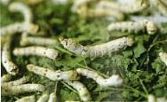
又黄又瘦的蚕姑娘，吃了几天
桑叶，又睡在蚕床上，不吃也不动，
脱下黄衣裳。醒了，醒了，变成白
姑娘。
又黄又瘦的蚕姑娘，吃了几天
桑叶，又睡在蚕床上，不吃也不动，
脱下黄衣裳。醒了，醒了，变成白
姑娘。

Slide 9
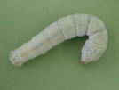
又白又嫩的蚕姑娘，吃了
几天桑叶，又睡在蚕床上，不
吃也不动，脱下旧衣裳，换上
新衣裳。醒了，醒了，从此一
天天发胖。
又白又嫩的蚕姑娘，吃了
几天桑叶，又睡在蚕床上，不
吃也不动，脱下旧衣裳，换上
新衣裳。醒了，醒了，从此一
天天发胖。

Slide 10

又白又胖的蚕姑娘，吃了
几天桑叶，又睡在蚕床上，不
吃也不动，脱下旧衣裳，换上
新衣裳。醒了，醒了，从此一
天天发亮。
又白又胖的蚕姑娘，吃了
几天桑叶，又睡在蚕床上，不
吃也不动，脱下旧衣裳，换上
新衣裳。醒了，醒了，从此一
天天发亮。

Slide 12
从_____里钻出来的又_____又_____的蚕姑娘，一共睡了_____次，每次醒来都变了样，第一次变得又_____又_____；第二次变得又_____又_____；第三次变得又_____又_____；第四次身体一天天_____。

Slide 13
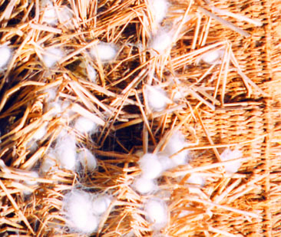
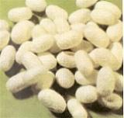
睡了 四回的蚕姑娘，吃了
几天的桑叶，就爬到蚕山上，
吐出丝儿来，要盖新的房。成
了，成了，茧子真漂亮。
蚕山
茧子

Slide 14
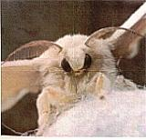
茧子里面的蚕姑娘，一声也
不响，过了好几天，茧子开了窗。
变了，变了，变成蛾姑娘。
蛾姑娘

Slide 15
蚕的电影

